Slide 1





TRƯỜNG TIỂU HỌC NHƠN HỘI
____________
CHÀO MỪNG QUÝ THẦY CÔ
VỀ DỰ GIỜ THĂM LỚP
MÔN: TOÁN
BÀI 79: Phép cộng (không nhớ) trong phạm vi 1000 (Tiết 1).
Giáo viên : Nguyễn Lê Minh Vân
Lớp : 2A

Slide 2


Slide 3

243 + 325
?
= ?

Slide 4
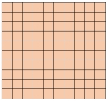
Trăm | Chục | Đơn vị
243 + 325
243 + 325 = 568

Slide 5
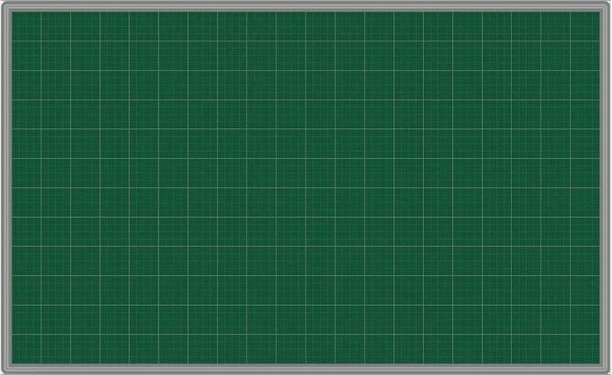
Thứ tư ngày 26 tháng 03 năm 2025
Toán
Phép cộng (không nhớ) trong phạm vi 1000 (Tiết 1).

Slide 6
Thứ tư ngày 26 tháng 03 năm 2025
Toán
Phép cộng (không nhớ) trong phạm vi 1000 (Tiết 1).
*Bước 1: Đặt tính
+ Viết số hạng thứ nhất. Viết số hạng thứ hai dưới số hạng thứ nhất sao cho các chữ số ở cùng hàng thẳng cột với nhau.
+ Viết dấu cộng ở giữa hai số.
+ Kẻ nét gạch ngang ở dưới số hạng thứ hai thay cho dấu bằng.
*Bước 2: Tính
+ Thực hiện tính theo thứ tự từ phải sang trái.
+ Kết quả tính ở mỗi lượt viết thẳng cột.
Tính 243 + 325 = ?
2
4
3
+
3
2
5
5
6
8

Slide 7
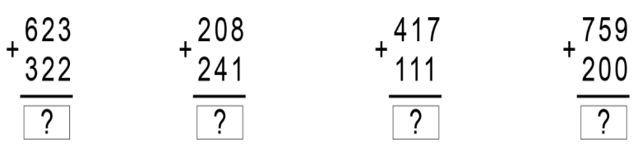
Thứ tư ngày 26 tháng 03 năm 2025
Toán
Phép cộng (không nhớ) trong phạm vi 1000 (Tiết 1).
Bài 1: Tính
9
4
5
449
528
959

Slide 8
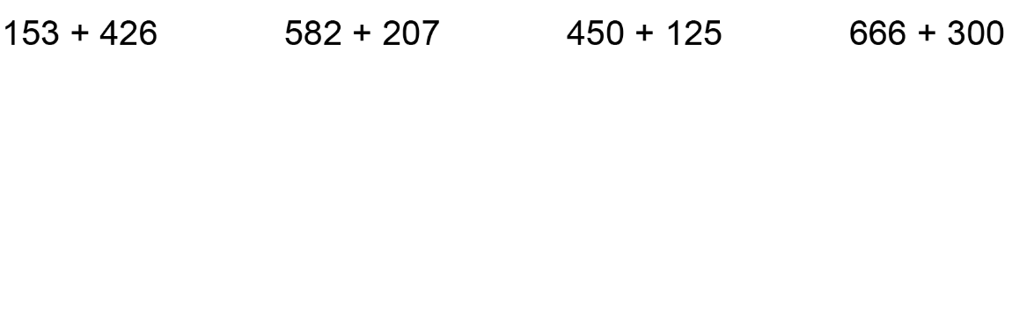
Thứ tư ngày 26 tháng 03 năm 2025
Toán
Phép cộng (không nhớ) trong phạm vi 1000 (Tiết 1).
Bài 2: Đặt tính rồi tính
153
426
582
207
450
125
666
300
+
+
+
+
579
789
575
966

Slide 9








Slide 10

Câu 1: Phép tính 415 + 213 là phép tính có nhớ hay không nhớ? Vì sao?

Slide 11
Câu 2: Khi thực hiện đặt tính, em cần lưu ý điều gì?

Slide 12
Câu 3: Khi thực hiện phép tính theo hàng dọc, em cần lưu ý điều gì?

